Slide 1
SIMM – GT Langage commun – Choix d’un référentiel des organismes pour le SIMM
20/01/2020

Slide 2
Référentiel des organismes du SIMM
Contexte :
Les banques de données du SIMM utilisent des référentiels différents
Il y a donc besoin d’un référentiel des organismes commun pour permettre l’échange de données (interopérabilité) entre :
Les banques entre elles
Les banques et le SIMM
Le SIMM avec les autres SI fédérateurs (SIE et SIB)
Le SIMM et l’international

Slide 3
Référentiel des organismes du SIMM
Démarche du SAR (début en novembre 2019) :
Enquête auprès des gestionnaires de banques de données
Etats des lieux :
Référentiels : caractéristiques, fonctionnement, projets en cours
Banques : référentiels utilisés, caractéristiques et besoins
Document de conclusion : proposition de choix de référentiel des organismes pour le SIMM à partir de l’analyse effectuée

Slide 4
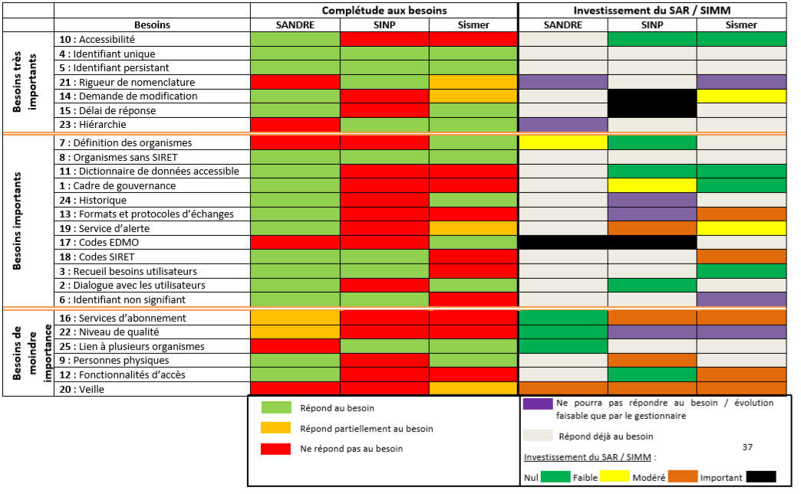
Référentiel des organismes du SIMM

Slide 5
Complétude aux besoins

Slide 6
Investissement du SAR / SIMM

Slide 7
Référentiel des organismes du SIMM
Conclusion :
Référentiel des interlocuteurs du SANDRE :
Le plus proche des besoins exprimés pour le SIMM
Nécessite l’investissement du SAR / SIMM le moins important
Assure le lien avec le SIE
Proposition du SAR :
Utilisation du référentiel des interlocuteurs du SANDRE comme référentiel des organismes pour le SIMM.

